Slide 1

基于Node.js的
信息与计算科学网站重构
答辩人：苏浩
导师：吴秋峰

Slide 2

01
绪论
02
现状分析
03
研究过程
论题大纲
contents
04
总结展望

Slide 3
1
绪论

Slide 4

研究背景
互联网发展迅猛
随着计算机技术不断进步和互联网技术的高速普及，我们的生活已经发生了巨大的改变。计算机技术和互联网技术已经渗透到人类生活的各个领域，不断的改变着我们的生活方式和工作方式。而且随着互联网的发展，互联网相关的技术也一直在不断革新。随之而来的是用户交互体验的要求越来越高。
从当年的HTML、CSS到如今的HTML5、CSS3，JavaScript的标准也在逐年更新，
甚至在ECMA6标准还没普及的时候，ECMA7标砖已经出炉，还有前端MVC的概念的提出，
各大框架，类库从当年的jQuery到现在的BackBone.js、Angular.js，BootStrap等如雨后春笋般层出不穷。
服务器端的node.js的出现也标志了除了Java、PHP、Python之外，
前端工程师也可以用JavaScript语言来写服务器端，从而实现从前端到全栈的提升。

Slide 5


研究意义
用户体验在网络营销基础与实践中曾提到计算机技术和互联网的发展，
使技术创新形态正在发生转变，以用户为中心、以人为本越来越得到重视，
用户体验也因此被称做创新2.0模式的精髓。
01 用户体验
02 开发效率
在这个发展迅猛的时代，速度是必备因素，如何在保证质量甚至优化质量的同时，
提升开发速度，这就涉及到了效率，提升开发效率也是发展的前提。
03 探索创新
只有创新才能发展，在互联网高速发展的时代，新的、实用的技术层出不穷，
我们也应该跟紧步伐，勇于尝试新的东西，在实践中不断进步。
无论从用户体验、开发效率、创新的哪个角度分析，当前的东北农业大学信息与计算科学
网站项目都已经不能满足需求，所以重构该项目具有重要意义。

Slide 6
2
现状分析

Slide 7
发展过程
Web是基于TCP/IP协议的，TCP/IP协议把计算机连接在一起，而Web在这个协议族之上，进一步将计算机的信息资源连接在一起，形成我们说的万维网。
互联网就是指通过TCP/IP协议族互相连接在一起的计算机网络。而Web是运行在互联网上的一个超大规模的分布式系统。
CGI
MVC
Node.js
01
02
03
04
05
Web设计初衷是一个静态信息资源发布媒介，通过HTML描述信息资源，通过URL定位信息资源，通过HTTP请求信息资源。
PHP/ASP
/JSP
AJAX

Slide 8
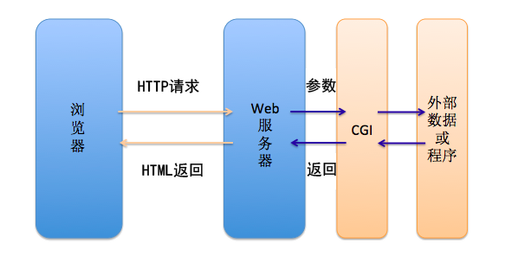
发展过程
CGI
01

Slide 9
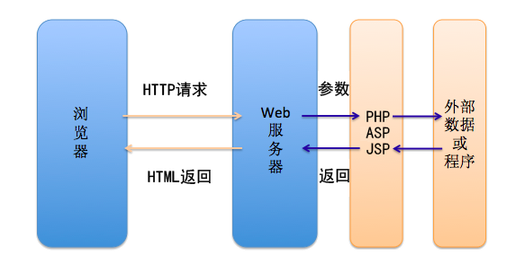
发展过程
JSP
ASP
PHP
02

Slide 10
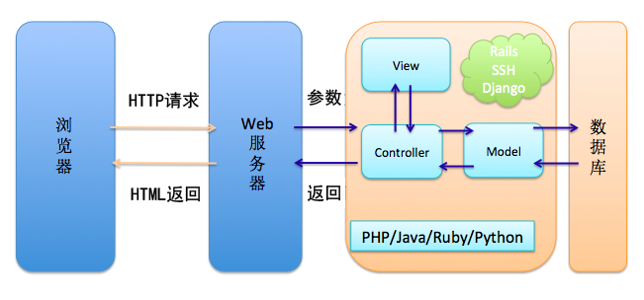
发展过程
MVC
03

Slide 11
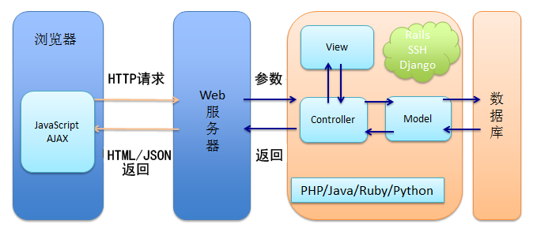
发展过程
AJAX
01

Slide 12
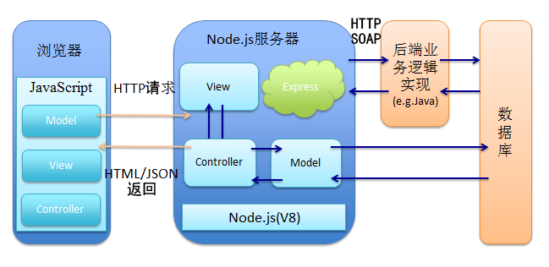
发展过程
Node.js
01

Slide 13

存在问题
过于依赖素材或过于反感素材，
忽略了设计以外的技巧，如换位思考。
过于依赖素材或过于反感素材，
忽略了设计以外的技巧，如换位思考。
问题1
问题2
过于依赖素材或过于反感素材，
忽略了设计以外的技巧，如换位思考。
问题4
过于依赖素材或过于反感素材，
忽略了设计以外的技巧，如换位思考。
问题3
过于依赖素材或过于反感素材，
忽略了设计以外的技巧，如换位思考。
问题5
问题6
过于依赖素材或过于反感素材，
忽略了设计以外的技巧，如换位思考。

Slide 14




原因分析
在问题空间中进行搜索，以便使问题的初始状态达到目标状态的思维过程。
在问题空间中进行搜索，以便使问题的初始状态达到目标状态的思维过程。
在问题空间中进行搜索，以便使问题的初始状态达到目标状态的思维过程。
在问题空间中进行搜索，以便使问题的初始状态达到目标状态的思维过程。

Slide 15
3
研究过程

Slide 16

研究思路
添加标题
理论分析—对比借鉴
数据分析—总结归纳
提出建议—实践检验
2
理论分析—对比借鉴
数据分析—总结归纳
提出建议—实践检验
1
添加标题
理论分析—对比借鉴
数据分析—总结归纳
提出建议—实践检验
添加标题
4
理论分析—对比借鉴
数据分析—总结归纳
提出建议—实践检验
3
添加标题

Slide 17
数据分析
ALTERNATIVE
15%
Option Text
ALTERNATIVE
30%
03
Option Text
ALTERNATIVE
66%
02
Option Text
01
输入标题
为减少数据输入错误，并能使数据库高效工作，表设计应按照一定原则对信息进行分类，同时为确保表结构设计的合理性，通常还要对表进行规范化设计，以消除表中存在的冗余，保证一个表只围绕一个主题，并使表容易维护。

Slide 18

数据分析
为减少数据输入错误，并能使数据库高效工作，表设计应按照一定原则对信
息进行分类，同时为确保表结构设计的合理性，通常还要对表进行规范化设
计，以消除表中存在的冗余，保证一个表只围绕一个主题，并使表容易维护。

Slide 19


运用研究
基础研究没有特定的应用目的或目标主要表现在，在进行研究
时对其成果的实际应用前景如何并不很清楚，或者虽然确知其
应用前景但并不知道达到应用目标的具体方法和技术途径。
1
基础研究没有特定的应用目的或目标主要表现在，在进行研究
时对其成果的实际应用前景如何并不很清楚，或者虽然确知其
应用前景但并不知道达到应用目标的具体方法和技术途径。
2
基础研究没有特定的应用目的或目标主要表现在，在进行研究
时对其成果的实际应用前景如何并不很清楚，或者虽然确知其
应用前景但并不知道达到应用目标的具体方法和技术途径。
3

Slide 20

运用研究
添加标题
基础研究没有特定的应用目的或目标主要表现在，
在进行研究时对其成果的实际应用前景如何并不很
清楚，或者虽然确知其应用前景但并不知道达到应
用目标的具体方法和技术途径。应用研究的特定应
用目的不外乎二类：或是发展基础研究成果确定其
可能用途，或是为达到具体的、预定的目标确定应
采取的新的方法和途径。应用研究虽然也是为了获
得科学技术知识，但是，这种新知识是在开辟新的
应用途径的基础上获得的，是对现有知识的扩展，
为解决实际问题提供科学依据，对应用具有直接影
响。基础研究获取的知识必须经过应用研究才能发
展为实际运用的形式。

Slide 21



案例分析
案例分析题是向考生提供一段背景资料，然后提出问题，在问题中要求考生阅读分析给定的资料，依据一定的理论知识，或做出决策，或作出评价，或提出具体的解决问题的方法
案例分析题是向考生提供一段背景资料，然后提出问题，在问题中要求考生阅读分析给定的资料，依据一定的理论知识，或做出决策，或作出评价，或提出具体的解决问题的方法
案例分析题是向考生提供一段背景资料，然后提出问题，在问题中要求考生阅读分析给定的资料，依据一定的理论知识，或做出决策，或作出评价，或提出具体的解决问题的方法

Slide 22
4
总结展望

Slide 23

研究总结
添加标题
公司在上年度获得最佳影视获得者的奖，并且公司上半年资金收入突破十几万亿伴随着商业经济的高速发展，我公司的生产规模也随之扩大时，并且旅游业更是兴旺，各财政部的员工年均收入居本县内最高水平，凭借着优良的环境，员工的高效率办公，我们的公司业绩将会更上一层楼，为公司的明天共创辉煌！公司在上年度获得最佳影视获得者的奖，并且公司上半年资金收入突破十几万亿伴随着商业经济的高速发展，我公司的生产规模也随之扩大时，并且旅游业更是兴旺，各财政部的员工年均收入居本县内最高水平，凭借着优良的环境，员工的高效率办公，我们的公司业绩将会更上一层楼，为公司的明天共创辉煌！

Slide 24



展望未来
未来二十年，城市化仍是中国社会变迁的主旋律。到2030年，
有60%以上的人口生活在城市里，中国改革的主轴是经济发展，
而经济发展的主要推动力量是城市化进程。
未来二十年，城市化仍是中国社会变迁的主旋律。到2030年，
有60%以上的人口生活在城市里，中国改革的主轴是经济发展，
而经济发展的主要推动力量是城市化进程。
未来二十年，城市化仍是中国社会变迁的主旋律。到2030年，
有60%以上的人口生活在城市里，中国改革的主轴是经济发展，
而经济发展的主要推动力量是城市化进程。

Slide 25

更多优质PPT模板及教材
请关注微信公众号：广告集装箱

